Slide 1
Математический ринг

Slide 2
I. Цели игры:
Образовательная:
- обобщить пройденный материал по математике;
- расширить кругозор ребят;
Развивающая:
- учить думать, рассуждать, анализировать;
- учить чётко формулировать ответы и грамотно излагать мысли.
Воспитательная:
- прививать интерес к математике;
- воспитывать умение работать в коллективе.

Slide 3
1 Раунд

Slide 4
2 раунд задание 1
Назовите фамилию великого математика-физика.
ОТЮЬНН

Slide 5
Ньютон
Далее

Slide 6
3 Раунд
Квадратичная функция | 1 | 2 | 3
Степенная функция | 1 | 2 | 3
Показательная функция | 1 | 2 | 3
Логарифмическая функция | 1 | 2 | 3
Тригонометрическая функция | 1 | 2 | 3
Производная функции | 1 | 2 | 3
Задание 3

Slide 7
Х₁ =1 Х₂=3
К Таблице

Slide 8
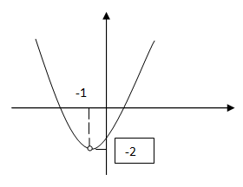
К Таблице

Slide 9
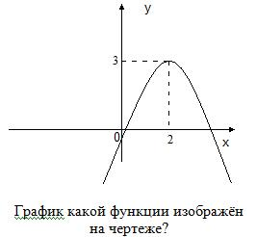
К Таблице

Slide 10
К Таблице

Slide 11
К Таблице

Slide 12
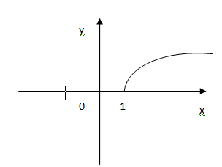
К Таблице

Slide 13
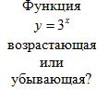
Возрастающая
К Таблице

Slide 14
К Таблице

Slide 15
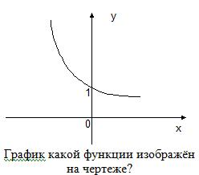
К Таблице

Slide 16
К Таблице

Slide 17
81
К Таблице

Slide 18
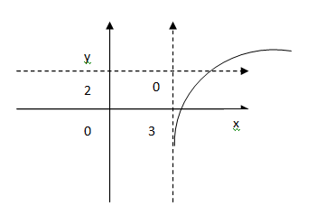
К Таблице

Slide 19
К Таблице

Slide 20
К Таблице

Slide 21
К Таблице

Slide 22
К Таблице

Slide 23
К Таблице

Slide 24
К Таблице

Slide 25
Задание 1
Разделите Фигуру на 4 равные части

Slide 26
Задание 1а
Подсчитать сколько здесь квадратов

Slide 27
Ответ
Задание 4

Slide 28
Задание 2

Slide 29
Задание 2а
Подсчитать сколько здесь треугольников
Раунд 3

Slide 30
Ответ
4
3
9
2
5
8
1
7
6

Slide 31
4 Раунд

Slide 32
1 | 2 | 3 | 4
5 | 6 | 7 | 8
9 | 10 | 11 | 12
13 | 14 | 15 | 16

Slide 33
Полка
Разгадайте ребус К/2
К Таблице

Slide 34
равнобедренный
Два угла треугольника 100 и 40. определите вид треугольника
К Таблице

Slide 35
100
50 разделите на половину
К Таблице

Slide 36
Два
Бегемот весит 1т800кг. Сколько бегемотов может увести машина грузоподъёмностью
5т?
К Таблице

Slide 37
(вопрос-аукцион)

Slide 38
48лет 8 месяцев
Мужчина жил 44г, 44 месяца, 44 недели, 44 дня, 44 часа. Сколько ему лет?
К Таблице

Slide 39
На березе 6 веток, на каждой ветке по 6 яблок. Сколько яблок всего?
К Таблице

Slide 40
4
Горело 7 свечей, 4 потухли, сколько свечей осталось?
К Таблице

Slide 41
5 руб
1,5 рыбы стоит 1,5 рубля. Сколько стоят 5 рыб?
К Таблице

Slide 42
вопрос-аукцион

Slide 43
100
Пожарных учат надевать штаны за 3 сек.. Сколько штанов устанет надевать хорошо
обученный пожарный за 5 мин
К Таблице

Slide 44
4
В одной семье у каждого из трёх братьев есть сестра. Сколько детей в семье?
К Таблице

Slide 45
один паломник
Шёл паломник в Иерусалим и встретил 3-х странников. Каждый из них нм 3 мешка, в
каждом мешке - 3 кота. Сколько живых существ двигалось в Иерусалим?
К Таблице

Slide 46
Два отца и два сына съели за завтраком три яйца, причём каждому досталось целое яйцо. Как это могло случиться?
Дедушка, Отец, Сын

Slide 47
10 руб
1% от тысячи рублей
К Таблице

Slide 48
правильная
Дробь, меньшая единицы
К Таблице

Slide 49
30
Какой угол опишет минутная стрелка за 5 минут?
К Таблице

Slide 50
5
Сколько останется углов у ромба, если один из них отрезать?
К Таблице

Slide 51
5 Раунд

Slide 52
Пусть
:
но
:
2=1

